Slide 1
مخاطر ضخ الخرسانة فى المواقع الانشائية
وقوع حادث وتعليمات عدم تكراره

Slide 2
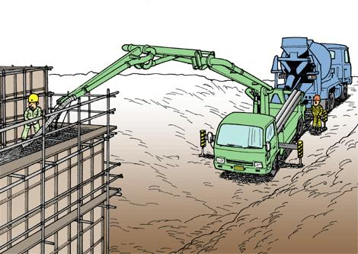
ماذا تتوقع أن يحدث؟
استخدمت معدة ضخ خرسانة فى الصب وكانت تقف على أرض رخوة نسبياً وركائزها ممتدة وكان عامل الصب يقف فى مكانه لتوجيه الخرطوم

Slide 3
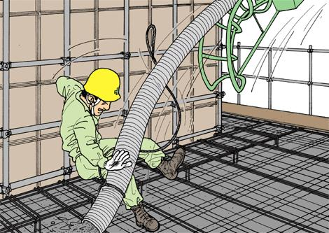
أنظر ماذا حدث؟
حدث أن الركائز انغرست فى الأرض مما أدى إلى إمالة المعدة وتأرجح خرطوم الصب من يد العامل الذى أصيب نتيجة لانحشاره بين الخرطوم وحائط خلفه

Slide 4
لمنع تكرار مثل هذا الحادث
يفحص بدقة مكان وقوف معدة صب الخرسانة وعمل اللازم لعدم انهيار الركائز وهبوطها فى الارض
تتخذ الاحتياطات اللازمة للسماح بحرية حركة الخرطوم فى حالة تأرجحه فجأة دون أن يصيب عامل الصب مثل عمل منصة وقوف له

